Slide 1
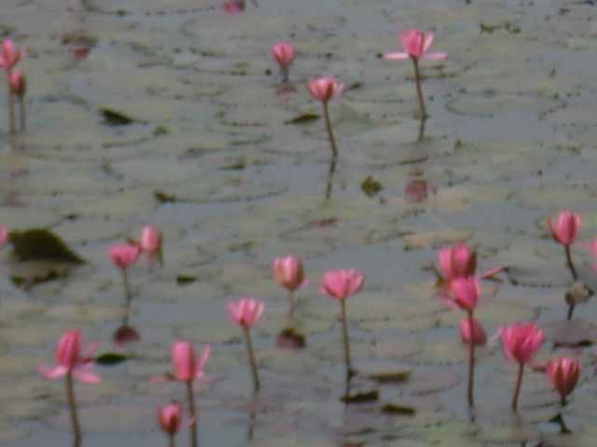
স্বাগতম
স্বাগতম

Slide 2
পরিচিতি
মোছাম্মাদ রোখশানা বেগম
সহকারি শিক্ষক
বুরুঙ্গা ইকবাল আহমেদ উচ্চ বিদ্যালয় ও কলেজ
ওসমানীনগর,সিলেট
মোবাইলঃ ০১৭১০৮০৯৫৬৬
E-mail:- rukshana443696@gmail.com

Slide 3
পাঠ পরিচিতি
শ্রেনী-নবম
বিষয়-বাংলাদেশ ও বিশ্বপরিচয়
অধ্যায়-৬ষ্ঠ
সময়-৫০মিনিট ।

Slide 4
শিখন ফল
১.বাংলাদেশের প্রাধান প্রাধান নদীগুলোর উৎপত্তিস্থল প্রবাহপথের বিবরণ বর্ণনা করতে পারবে ।
২ .বাংলাদেশে অঞ্চলভেদে পানির অভাবের কারন,প্রভাব ও সমাধানের পদক্ষেপ বিশ্লেষণ করতে পারবে ।
৩.নদ-নদী ও জনবসতির পারস্পরিক সম্পর্ক আলোচনা
করতে পারবে ।

Slide 5
পাঠ পরিকল্পনা
‍ক্রমিক | ধাপ | কার্যক্রম | সময় | উপকরন
০১ | প্রস্তুতি | কুশলবিনিময়, শ্রেনী বিন্যাস, পূর্বজ্ঞান যাচাই,পাঠ ঘোষণা | ০৫মিঃ | DC, চক, বোর্ড
০২ | শিখনফল-১ | জোড়ায় কাজ | ১০মিঃ | DC,পাঠ্য বই
০৩ | শিখিনফল-২ | সংক্ষিপ্ত আলোচনা,একক কাজ | ১০মিঃ | DC/চক বোর্ড/বই
০৪ | শিখিনফল-৩ | দলীয় কাজ | ১৫মিঃ | DC/বই/বোর্ড
০৫ | মূল্যায়ন | সৃজনশীন প্রশ্ন | ০৫মিঃ | DC/পাঠ্যবই
০৬ | বাড়ির কাজ | সাধারণ প্রশ্ন | ০৩মিঃ | চক/বোর্ড/বই
০৭ | সমাপ্তি | ধন্যবাদ | ০২মিঃ | DC/চক/ বোর্ড/ডাষ্টার

Slide 6
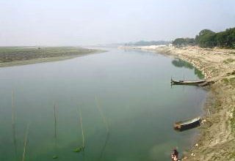

Slide 7
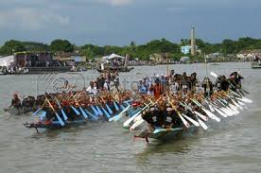

Slide 8
আজকের পাঠ
বাংলাদেশের নদ-নদী ও পানি সম্পদ

Slide 9
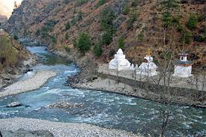

Slide 11
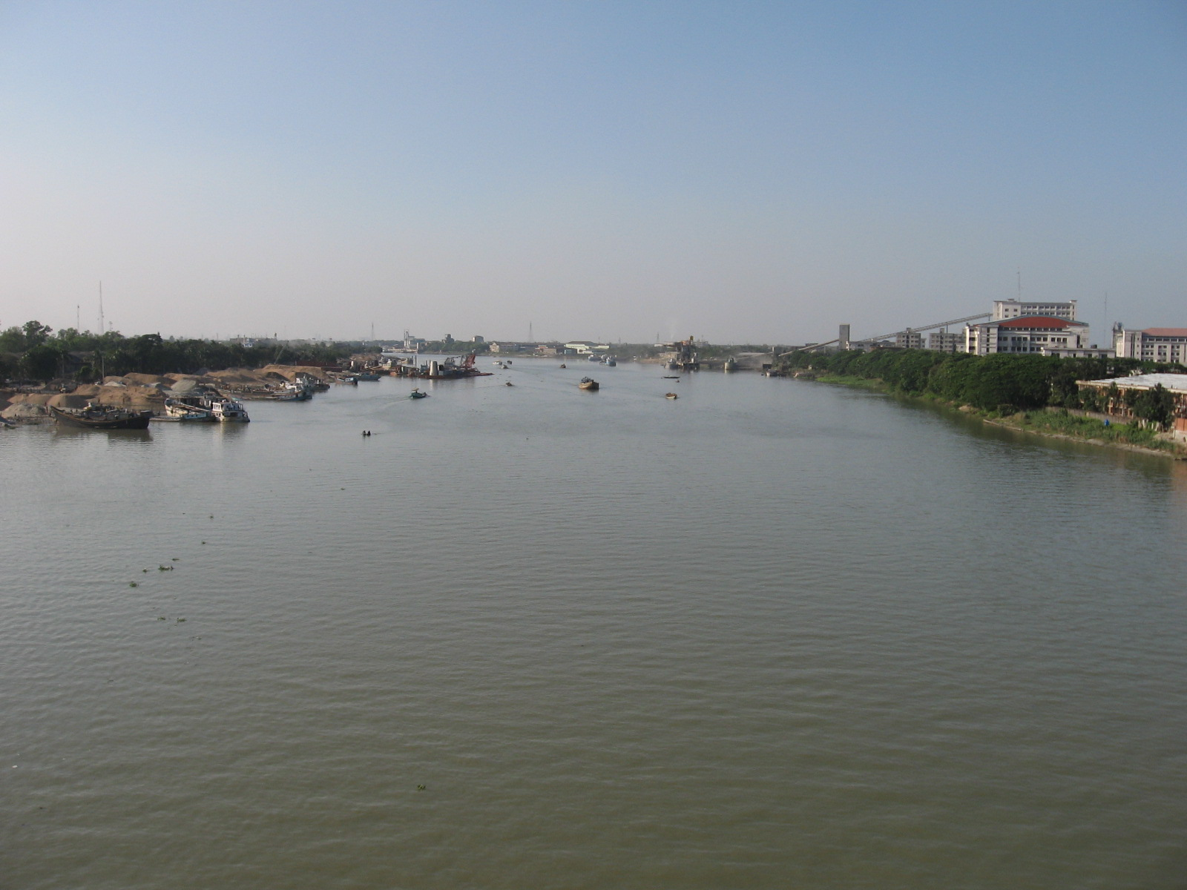

Slide 12
জোড়ায় কাজ
প্রশ্নঃ(১)পদ্মানদীর উৎপত্তিস্থল ও গতিপথ আলোচনা কর।
(২)বাংলাদেশের অর্থনীতিতে নদীর গুরুত্ব ব্যাখ্যা কর ।
(৩)নদীর নাব্যতা নষ্টের কারনগুলি চিহ্নিত কর ।

Slide 13
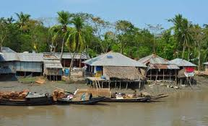

Slide 14
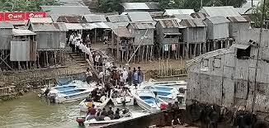

Slide 15
একক কাজ
প্রশ্নঃ(১)প্রাচীন কালে মানুষ প্রথম কোথায় বসতি স্থাপন করে ।
(২)নদীর তীরে বসতি স্থাপনের সুবিধাসমূহ বল ।
(৩)জনজীবনকে গতিশীল রাখতে কি করা উচিত ?

Slide 16
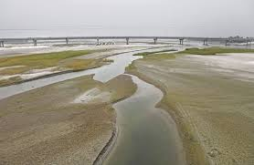

Slide 17
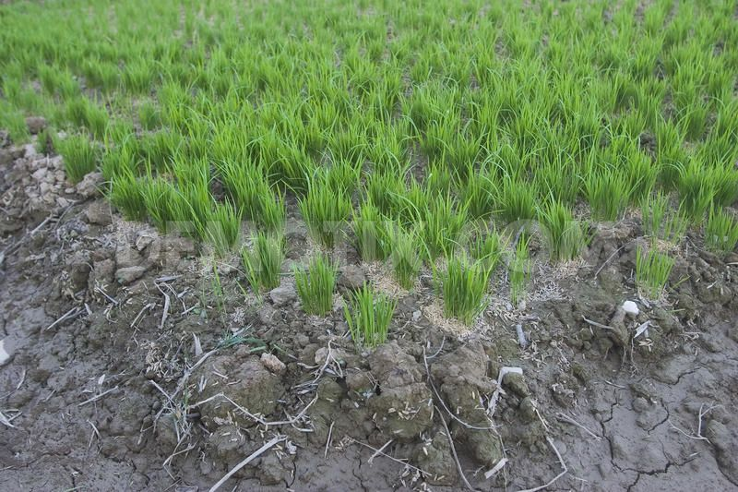

Slide 18
দলীয় কাজ
প্রশ্নঃনদীর প্রবাহ ক্ষীন বা শুকিয়ে যাওয়ার কারনে কী কী সমস্যার
সৃষ্টি হয়েছে তার একটি তালকা প্রস্তুত কর?

Slide 19
উত্তর মালাঃ-
উত্তরঃনিয়ম-নীতি না মেনে নদীর উপর দিয়ে যত্রতত্র ব্রিজ,কালভার্ট
বাঁধ ইত্যাদি নির্মাণের ফলে অনেক নদী শুকিয়ে যাচ্ছে ।ফলে কৃষি,
বানিজ্য, মৎস্য চাষ,যাতায়াত বন্ধ হয়ে যাচ্ছে ।এতে মানুষের প্রয়ো-
জনীয় মাছ দুষ্প্রাপ্য হয়ে যাচ্ছ ।মাছের অভাবে পর্যাপ্ত আমিষের
অভাবে পুষ্টিহীনতা রোগ দেখা দিতে পারে ।নদীর তীরে যে সব
গাছপালা,বাগান বাড়ি,সবুজ বৃক্ষের সমারোহ গড়ে উঠেজে সেগুলো
পানির অভাবে নষ্ট হয়ে যেতে পারে ।তাতে মানুষ,পশু পাখি ও গাছ
তরুলতার অস্তিত্ব বিপন্ন হতে পারে ।

Slide 20
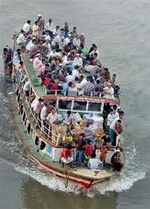

Slide 21
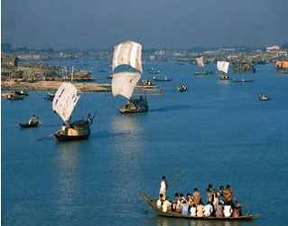

Slide 22
মুল্যায়ন
প্রশ্ন(১)নাফ কী ?
(২)ব্রহ্মপুত্রের শাখানদী সৃষ্টির কারণ ব্যাখ্যা কর ।
(৩)বাংলাদেশের মৎস্য সম্পদের গুরুত্ব বর্ণনা কর ।
(৪)যাতায়াত ক্ষেত্রে নদীপথের ভূমিকা বিশ্লেষণ কর ।

Slide 23
বাড়ির কাজ
প্রশ্নঃনদীর গতিশীলতা বজায় রাখার জন্য কি কি পদক্ষেপ গ্রহন
করা উচিত ।

Slide 24
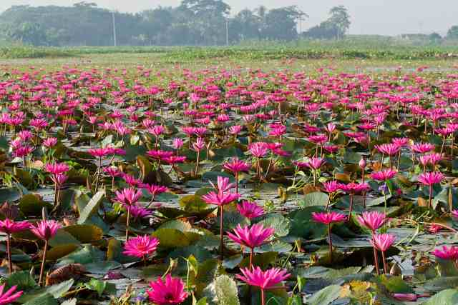
সমাপ্ত

